Slide 1
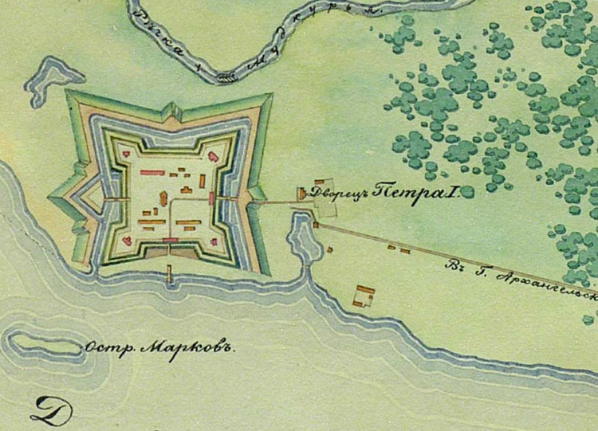

Slide 2
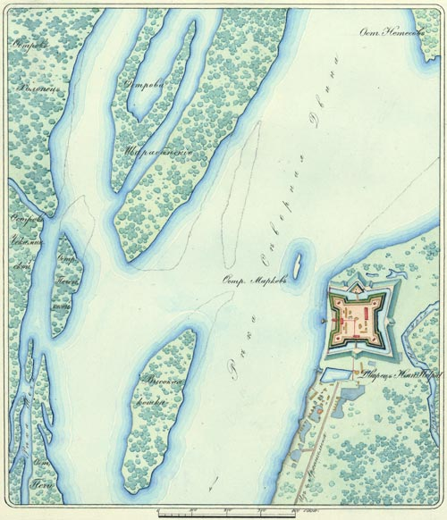

Slide 3
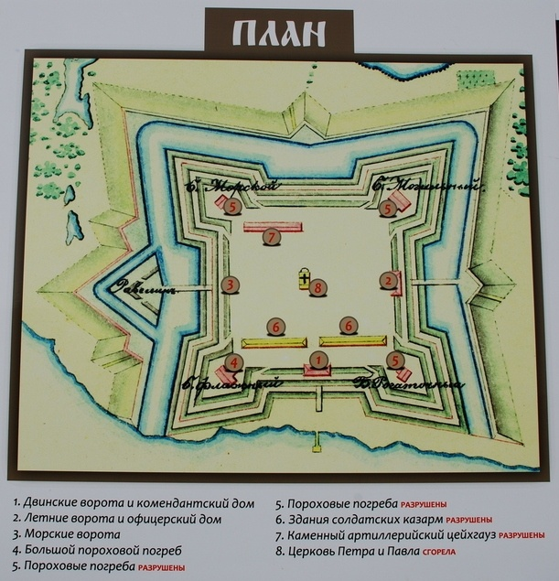

Slide 4
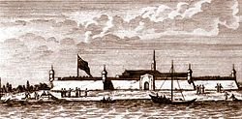
Гравюра из книги художника –путешественника Корнелиуса де Брюйна «Путешествие через Московию в Персию, 1711, Амстердам

Slide 5
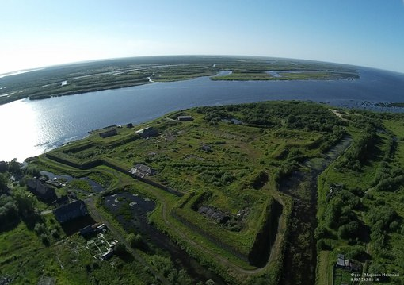

Slide 6
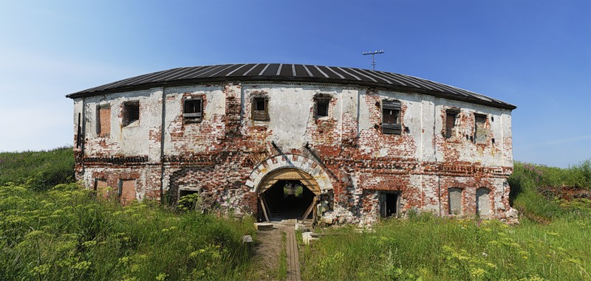

Slide 7
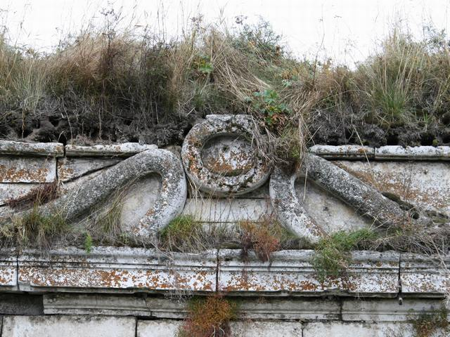

Slide 8
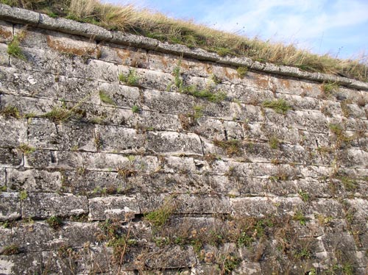

Slide 9
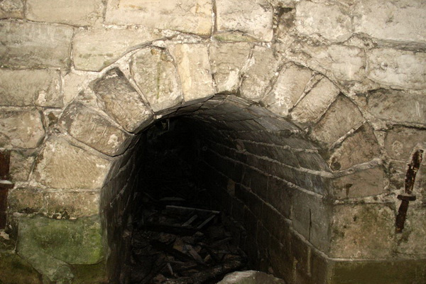

Slide 10
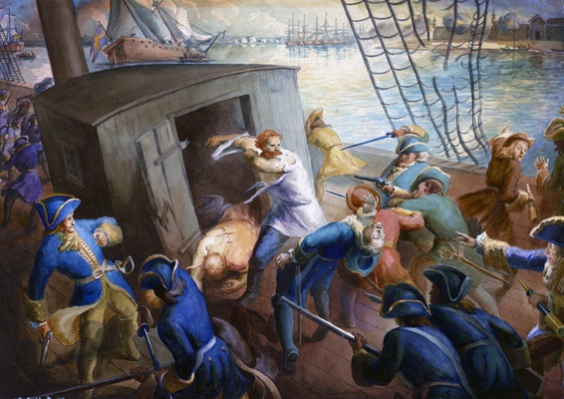
Художник В. О. Мейер Из фондов военного – морского музея ( г .Санкт – Петербург)

